Slide 1
স্বাগতম

Slide 2
শিক্ষক পরিচিতি
অনিমেষ সরকার অনি
প্রভাষক ( দর্শন বিভাগ )
নান্দিয়াপাড়া বীরশ্রেষ্ঠ শহীদ মোঃ রুহুল আমিন ডিগ্রি কলেজ, সোনাইমুড়ী, নোয়াখালী।

Slide 3
পাঠ পরিচিতি
শ্রেনিঃ দ্বাদশ
বিষয়ঃ যুক্তিবিদ্যা ২য় পত্র
অধ্যায়ঃ ৩য়
আলোচ্য বিষয়ঃ আরহের প্রকারভেদ

Slide 4
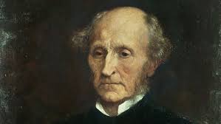
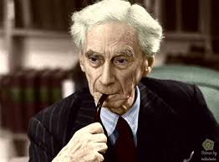
পাঠ শিরোনাম
আরোহের প্রকারভেদ
জে এস মিল
আলেকজেন্ডার বেইন

Slide 5
শিক্ষনফল
এই পাঠ শেষ শিক্ষার্থীরা-
আরোহ সম্পর্কে ধারনা লাভ করবে।
আরোহের প্রকারভেদ করতে পারবে।
প্রকৃত আরোহ ও অপ্রকৃত আরোহ সম্পর্কে বলতে পারবে।

Slide 6
আরোহ কি?
যে অনুমানে বিশেষ বিশেষ দৃষ্টান্তের অভিজ্ঞতার ভিত্তিতে একটি সার্বিক সংশ্লেষক সিদ্ধান্ত প্রতিষ্ঠা করা হয় তাকে আরোহ অনুমান বলে।

Slide 7
আরোহ অনুমানের প্রকারভেদ
আরোহ অনুমানের
প্রকৃত আরোহ
অপ্রকৃত আরোহ

Slide 8
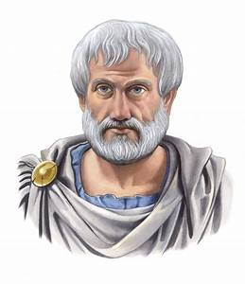
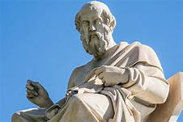
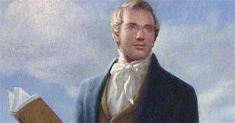
প্রকৃত আরোহ
যে সব আরোহের মূল বৈশিষ্ট্য হিসাবে আরোহমূলক লম্ফ বিদ্যমান থাকে তাদের প্রকৃত আরোহ বলে।
হয় দার্শনিক
হয় দার্শনিক
হয় দার্শনিক
হয় দার্শনিক
অতএব, সকল যুক্তিবিদ হয় দার্শনিক।

Slide 9
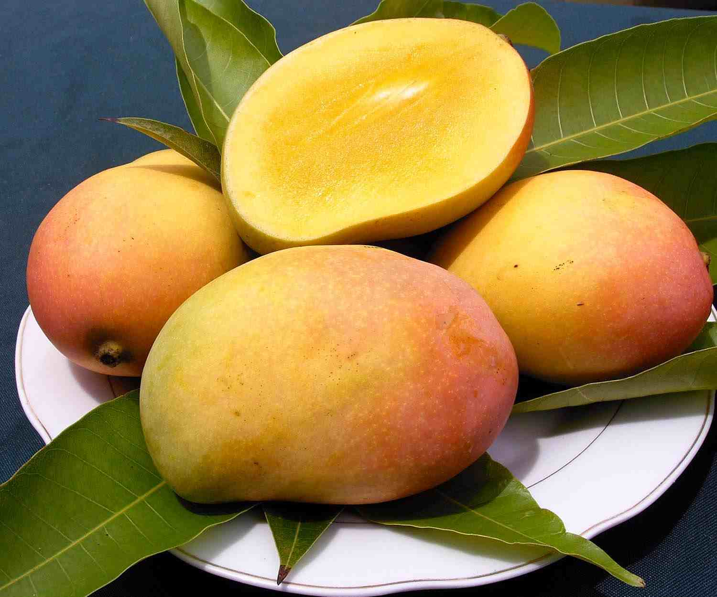
অপ্রকৃত আরোহ
যে সব আরোহের মূল বৈশিষ্ট্য বিদ্যমান থাকে না তাদের অপ্রকৃত আরোহ বলে।
একটি ঝুড়িতে ৪টি আম আছে। যার ১ম আমটি মিষ্টি, ২য় আমটি মিষ্টি, ৩য় আমটি মিষ্টি এবং ৪র্থ আমটি মিষ্টি।
অতএব, ঝুড়ির সকল আম হয় মিষ্টি ।

Slide 10
দলীয় কাজ
কয়েকটি দলে বিভক্ত হয়ে প্রকৃত আরোহ ও অপ্রকৃত আরোহ অনুমানের কয়েকটি উদাহরণ লিখ।

Slide 11
মূল্যায়ন
আরোহ কি?
উঃ যে অনুমানে বিশেষ বিশেষ দৃষ্টান্তের অভিজ্ঞতার ভিত্তিতে একটি সার্বিক সংশ্লেষক সিদ্ধান্ত প্রতিষ্ঠা করা হয় তাকে আরোহ অনুমান বলে।
আরোহ অনুমান কত প্রকার?
উঃ আরোহ অনুমান ২ প্রকার।
প্রকৃত আরোহ অনুমান কি?
উঃ যে সব আরোহের মূল বৈশিষ্ট্য হিসাবে আরোহমূলক লম্ফ বিদ্যমান থাকে তাদের প্রকৃত আরোহ বলে।

Slide 12
বাড়ির কাজ
প্রকৃত আরোহ ও অপ্রকৃত আরোহ অনুমানের কয়েকটি সাদৃশ্য ও বৈসাদৃশ্য একটি তৈরি করবে।

Slide 13
সবাইকে ধন্যবাদ

